Slide 1
Лекция 10
Хранилища данных и olap

Slide 2
Что такое хранилище данных?
Определяется по-разному, но не строго.
  База данных поддержки принятия решений, которая поддерживается отдельно от оперативной базы данных организации.
  Поддерживайте обработку информации , предоставляя надежную платформу консолидированных исторических данных для анализа.
«Хранилище данных — это предметно-ориентированный , интегрированный , изменяющийся во времени и энергонезависимый сбор данных в поддержку процесса принятия управленческих решений», — У. Х. Инмон.
Хранилище данных:
  Процесс построения и использования хранилищ данных

Slide 3
Хранилище данных — предметно-ориентированное
Организовано вокруг основных тем, таких как клиент, продукт, продажи
Сосредоточение внимания на моделировании и анализе данных для лиц, принимающих решения, а не на повседневных операциях или обработке транзакций.
Обеспечьте простое и краткое представление о конкретных предметных вопросах, исключив данные, которые бесполезны в процессе поддержки принятия решений.

Slide 4
Хранилище данных — интегрированное
Создан путем интеграции нескольких разнородных источников данных
  реляционные базы данных, плоские файлы, оперативные записи транзакций
Применяются методы очистки и интеграции данных.
  Обеспечьте согласованность в соглашениях об именах, структурах кодирования, мерах атрибутов и т. д. среди различных источников данных.
    Например, стоимость отеля: валюта, налог, включенный завтрак и т. д.
  Когда данные перемещаются в хранилище, они преобразуются.

Slide 5
Хранилище данных — временной вариант
Временной горизонт хранилища данных значительно больше, чем у операционных систем.
  Оперативная база данных: данные о текущей стоимости
  Данные хранилища данных: предоставьте информацию с исторической точки зрения (например, за последние 5–10 лет).
Каждая ключевая структура в хранилище данных
  Содержит элемент времени, явно или неявно
  Но ключ оперативных данных может содержать или не содержать «элемент времени»

Slide 6
Хранилище данных — энергонезависимое
Физически отдельное хранилище данных, преобразованное из операционной среды.
Оперативное обновление данных не происходит в среде хранилища данных
  Не требует обработки транзакций, восстановления и механизмов контроля параллелизма.
  Требуется всего две операции доступа к данным:
    первоначальная загрузка данных и доступ к данным

Slide 7
OLTP против OLAP

Slide 8
Зачем отдельное хранилище данных?
Высокая производительность для обеих систем
  СУБД — настроена для OLTP: методы доступа, индексация, контроль параллелизма, восстановление
  Хранилище — настроено для OLAP: сложные запросы OLAP, многомерное представление, консолидация
Разные функции и разные данные:
  недостающие данные : для поддержки принятия решений требуются исторические данные, которые операционные БД обычно не поддерживают.
  консолидация данных : DS требует консолидации (агрегации, суммирования) данных из разнородных источников
  качество данных : различные источники обычно используют несовместимые представления данных, коды и форматы, которые необходимо согласовать
Примечание. Появляется все больше и больше систем, выполняющих OLAP-анализ непосредственно в реляционных базах данных.

Slide 9
Хранилище данных: многоуровневая архитектура
Монитор
&
Интегратор
OLAP-сервер
Другой
источники
Метаданные
Анализ
Запрос
отчеты
Сбор данных
Оперативный
БД
Извлекать
Трансформировать
Нагрузка
Обновить
Данные
Склад
Служить
Витрины данных
Источники данных
Хранилище данных
OLAP-движок
Интерфейсные инструменты

Slide 10
Три модели хранилища данных
Склад предприятия
  собирает всю информацию о предметах, охватывающих всю организацию
Магазин данных
  подмножество общекорпоративных данных, представляющих ценность для определенных групп пользователей. Его сфера охвата ограничена конкретными, избранными группами, такими как витрина маркетинговых данных.
    Независимая и зависимая (непосредственно из хранилища) витрина данных
Виртуальный склад
  Набор представлений над операционными базами данных
  Только некоторые из возможных сводных представлений могут быть материализованы

Slide 11
Извлечение, преобразование и загрузка (ETL)
Извлечение данных
  получать данные из нескольких, разнородных и внешних источников
Очистка данных
  обнаруживать ошибки в данных и исправлять их, когда это возможно
Преобразование данных
  конвертировать данные из устаревшего или хост-формата в формат хранилища
Нагрузка
  сортировать, суммировать, консолидировать, вычислять представления, проверять целостность и создавать индексы и разделы
Обновить
  распространять обновления из источников данных в хранилище

Slide 12
Хранилище метаданных
Метаданные — это данные, определяющие объекты хранилища. Он хранит:
Описание структуры хранилища данных
  схема, представление, измерения, иерархии, определение производных данных , расположение и содержимое витрин данных
Операционные метаданные
  происхождение данных (история переноса данных и путей преобразования), актуальность данных (активные, архивированные или очищенные), информация мониторинга (статистика использования хранилища, отчеты об ошибках, контрольные журналы)
Алгоритмы , используемые для суммирования
Отображение из операционной среды в хранилище данных
Данные, относящиеся к производительности системы
  схема хранилища, представления и определения производных данных
Бизнес-данные
  деловые термины и определения, право собственности на данные, политика взимания платы

Slide 13
Хранилище данных и оперативная аналитическая обработка
Хранилище данных: основные понятия
Моделирование хранилища данных: Data Cube и OLAP
Дизайн и использование хранилища данных
Реализация хранилища данных
Обобщение данных с помощью атрибутивно-ориентированной индукции
Резюме

Slide 14
От таблиц и электронных таблиц к кубам данных
Хранилище данных основано на многомерной модели данных, в которой данные представлены в виде куба данных.
Куб данных, такой как продажи , позволяет моделировать данные и просматривать их в нескольких измерениях .
  Таблицы измерений , такие как элемент ( item_name , бренд, тип) или время (день, неделя, месяц, квартал, год)
  Таблица фактов содержит показатели (например, Dollar_sold ) и ключи к каждой из связанных таблиц измерений.
В литературе по хранилищам данных базовый куб nD называется базовым кубоидом . Самый верхний 0-D кубоид, который содержит самый высокий уровень суммирования, называется вершинным кубоидом . Решетка кубоидов образует куб данных.

Slide 15
Куб: Решетка кубоидов
все
0- D ( вершина ) прямоугольный параллелепипед
время
пункт
место расположения
поставщик
1 -D кубоиды
время, место
Расположение предмета
местоположение, поставщик
2 -D кубоиды
время, пункт
время, поставщик
товар, поставщик
время, место, поставщик
3 -D кубоиды
время, предмет, место
пункт, местоположение, поставщик
время, товар, поставщик
4 - D ( основание ) прямоугольный
время, товар, место, поставщик

Slide 16
Концептуальное моделирование хранилищ данных
Моделирование хранилищ данных: измерения и меры
  Схема звезды : таблица фактов посередине, соединенная с набором таблиц измерений.
  снежинка » : усовершенствование схемы «звезда», в которой некоторая иерархия измерений нормализована в набор таблиц измерений меньшего размера , образующих форму, похожую на снежинку.
  Созвездия фактов : несколько таблиц фактов совместно используют таблицы измерений , рассматриваемые как набор звезд, поэтому называемые схемой галактики или созвездием фактов .

Slide 17
Пример звездной схемы
время
time_key
день
день недели
месяц
четверть
год
пункт
item_key
имя элемента
марка
тип
поставщик_тип
Таблица фактов продаж
time_key
item_key
ключ_ветви
филиал
место расположения
location_key
ключ_ветви
имя_ветви
ветка_тип
location_key
улица
город
штат или провинция
страна
проданных единиц
доллары_продано
avg_sales
Меры

Slide 18
Пример схемы снежинки
время
пункт
time_key
день
день недели
месяц
четверть
год
item_key
имя элемента
марка
тип
ключ_поставщика
поставщик
Таблица фактов продаж
ключ_поставщика
поставщик_тип
time_key
item_key
ключ_ветви
филиал
место расположения
location_key
location_key
улица
ключ_города
ключ_ветви
имя_ветви
ветка_тип
проданных единиц
доллары_продано
город
ключ_города
город
штат или провинция
страна
avg_sales
Меры

Slide 19
Пример созвездия фактов
время
time_key
день
день недели
месяц
четверть
год
пункт
Таблица фактов о доставке
item_key
имя элемента
марка
тип
поставщик_тип
Таблица фактов продаж
time_key
time_key
item_key
shipper_key
item_key
ключ_ветви
from_location
филиал
location_key
место расположения
to_location
ключ_ветви
имя_ветви
ветка_тип
проданных единиц
location_key
улица
город
провинция_или_штат
страна
доллары_стоимость
доллары_продано
unit_shipped
avg_sales
грузоотправитель
Меры
shipper_key
shipper_name
location_key
shipper_type

Slide 20
Иерархия понятий: измерение (местоположение)
все
все
область
Европа
...
Северная Америка
страна
Германия
...
Испания
Канада
...
Мексика
город
Франкфурт
...
Ванкувер
...
Торонто
офис
Л. Чан
...
М. Ветер

Slide 21
Меры куба данных : три категории
Распределительный : если результат, полученный путем применения функции к n совокупным значениям, совпадает с результатом, полученным путем применения функции ко всем данным без разделения.
    Например, count(), sum(), min(), max()
Алгебраический : если его можно вычислить с помощью алгебраической функции с M аргументами (где M — ограниченное целое число), каждый из которых получается применением распределительной агрегатной функции
    Например, avg(), min_N (), стандартное_отклонение ()
Целостный : если нет постоянной границы размера хранилища, необходимого для описания субагрегата .
    Например, медиана(), режим(), ранг()

Slide 22
Многомерные данные
Объем продаж в зависимости от продукта, месяца и региона
Размеры: продукт, местоположение, время
Иерархические пути суммирования
Область
Отрасль Регион Год
Категория Страна Квартал
Продукт Город Месяц Неделя
День офиса
Продукт
Месяц

Slide 23
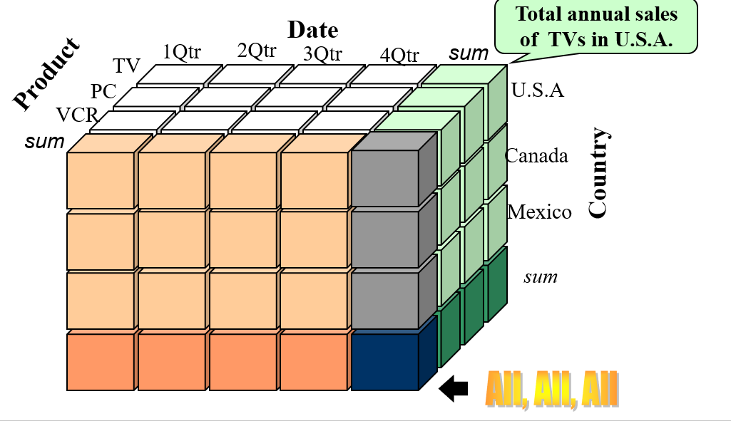
Образец куба данных

Slide 24
Кубоиды, соответствующие кубу
все
0- D ( вершина ) прямоугольный параллелепипед
продукт
Дата
страна
1 -D кубоиды
продукт, дата
продукт, страна
дата, страна
2 -D кубоиды
3 - D ( основание ) прямоугольный параллелепипед
продукт, дата, страна

Slide 25
Типичные операции OLAP
Свернуть (свернуть): суммировать данные
  восхождением по иерархии или уменьшением размерности
Развертка вниз (прокрутка вниз): обратная свертка
  от сводки более высокого уровня к сводке или подробным данным более низкого уровня или вводу новых измерений
Нарезать и нарезать кубиками: проект и выбрать
Поворот (поворот):
  переориентация куба, визуализация, 3D в серию 2D-плоскостей
Прочие операции
  развернуть: с участием (по) более чем одной таблицы фактов
  сквозная детализация: через нижний уровень куба к его внутренним реляционным таблицам (с использованием SQL)

Slide 26
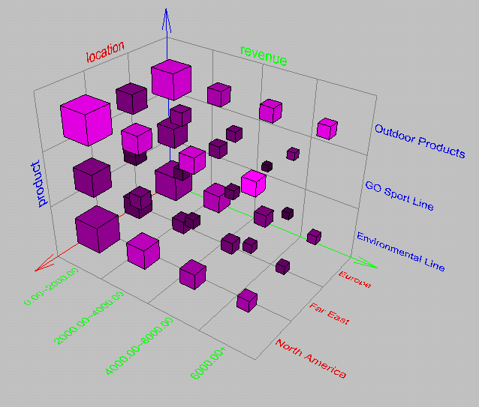
Просмотр куба данных
Визуализация
OLAP-возможности
Интерактивная манипуляция

